Slide 1
Научный потенциал и инновационное развитие РБ

Slide 2
Наука и жизнь
Наука – это специализированный вид интеллектуальной деятельности людей, который направлен на получение новых знаний о природе, обществе, человеке.

Slide 3
Компоненты научной деятельности
Образование (ВУЗы)
Научные учреждения, осуществляющие исследовательскую и научно-техническую деятельность

Slide 4
Национальная Академия Наук РБ
Высшая научная организация в стране - НАН РБ.
В ноябре 2007 г. состоялся первый съезд ученых РБ.

Slide 5
Задачи развития белорусской науки
Достижение высоких показателей устойчивого развития страны по различным направлениям
Научное сопровождение создания и развития высокотехнологичных предприятий и производств в различных отраслях промышленности
Информационные и коммуникационные системы и технологии

Slide 6
Области науки, в которых РБ занимает прочные позиции мирового уровня:
Информатизация и программное обеспечение
Нанотехнологии и новые материалы
Энергоэффективные лазерные технологии
Генетика и биотехнологии
Экологическая устойчивость
Радиационная безопасность

Slide 7
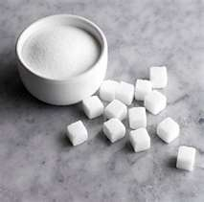
Инновация
Инновация - любая новая идея, реализованная на практике.
Инновации - любые нововведения, направленные на повышение эффективности человеческой деятельности.
Инновация – внесение чего-либо нового.

Slide 8
Инновационная деятельность
Инновационная деятельность - деятельность, связанная с трансформацией идей ( результатов научных исследований и разработок или иных научных достижений) в технологически новые или усовершенствованные продукты и услуги, используемые в практической деятельности.

Slide 9
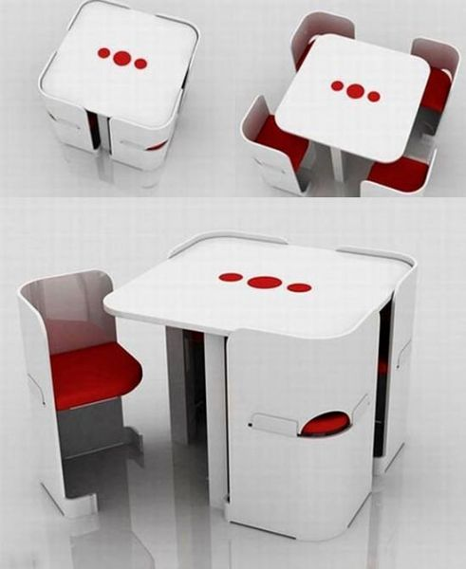
Примеры современных инноваций

Slide 10
Й.Шумпетер и инновация
Автор термина инновация австрийский экономист Йозеф Шумпетер. Выдвинул тезис о изменениях в качестве основных признаков инноваций. В 1911 г. сформулировал пять основных видов изменений.

Slide 11
Виды изменений (по Й.Шумпетеру)
Использование новой техники, новой технологии или нового рыночного обеспечения производства
Внедрение продукции с новыми свойствами
Использование нового сырья
Появление новых рынков сбыта
Изменения в организации производства и его материальном обеспечении

Slide 12
Типы инноваций
улучшающие
улучшение характеритстики выпускаемой продукции
совершенствование технологий и методов работы
радикальные
изменение способа производственной деятельности
изменение технических, технологических, организационных основ

Slide 13
Национальная инновационная система
Получение новых знаний.
Распространение новых знаний и практическое их воплощение в новой продукции, технологиях, услугах.
Коммерциализация нововведений (получение прибыли).
Ресурсное и финансовое обеспечение инноваций, управление и регулирование инновационными процессами.
Экономическое стимулирование инноваций через освобождение от налогов, льготы малому инновационному бизнесу.
Главная задача - обеспечение получения новых научных результатов на уровне открытий и изобретений, проектно-конструкторских разработок - на уровне патентов, инновационной продукции - на уровне не ниже мировых аналогов и стандартов.

Slide 14
Направления научного обеспечения инновационного развития:
Микроминиатюризация
(Нанотехнологии)
Стремление ученых воспроизвести в искусственных условиях природу, разрабатывая материалы, имитирующие естественные.

Slide 15
Нанотехнология
Нанотехнология – это наука и технология производства, ориентированная на дешевое получение устройств и веществ с заранее заданной атомарной структурой.
Один нанометр – это одна миллиардная часть метра (10^{–9} м).

Slide 16
Хай-тек
Высокие технологии (хай-тек) - процессы, основанные на использовании передовых достижений науки.

Slide 17
Примеры инноваций
Программа «Электронная Беларусь» - сбор, накопление, хранение, поиск и распространение информации о различных сторонах социальной, экономической, политической и духовной жизни белорусского общества.
Создание Парка Высоких Технологий (Декрет № 12 президента РБ А.Г.Лукашенко «О парке высоких технологий» был подписан 22 сентября 2005 г.)
Программа энергосбережения. Директива Президента РБ № 3 , 2007 г., о строительстве АЭС.

Slide 18
Домашнее задание
§14. конспект, выучить термины.
Найдите информацию о парках высоких технологий США, Западной Европы, России, Китая. Какова задача этих парков? Почему они так называются? Решению каких задач современного белорусского общества будет способствовать деятельность Парка высоких технологий в РБ?

